Slide 1
Important
Module 129

Slide 2
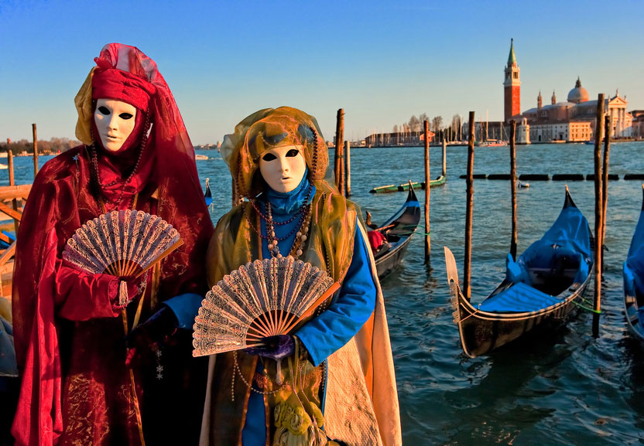
Au carnaval de Venise

Slide 3
Au module 129 mais aussi toujours en informatique
Une adresse ne sort jamais sans son masque:
172.16.25.4 /24 ou 255.255.255.0
Parce que:
172.16.25.4 /24 et 172.16.30.4 /24 ne sont pas sur le même réseau
Alors que:
172.16.25.4 /16 et 172.16.30.4 /16 sont sur le même réseau

Slide 4
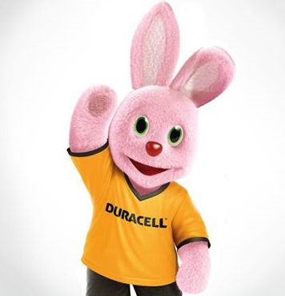
Moyen Mnémotechnique pour le modèle ISO
Petit Lapin Rose Trouvé à la S P A

Slide 5
Les noms sur internet – en 2 minutes 40
https://www.youtube.com/watch?v=vd3dH90tdhk

